Slide 1
Сыдықова Балхия Жанболатқызы
Бастауыш сынып мұғалімі
Ақтөбе облысы,Шалқар қаласы
“№1мектеп-гимназия”КММ
Сынып:1 Пәні:дүниетану
Ортақ тақырып:саяхат
Бөлім:тарих беттерінен
Бөлімше:Қазақстанның тарихи тамырлары
Сабақтың тақырыбы:
Ежелгі ата-бабаларымыз
1.3.2.1 көрнекі материалдардың негізінде сақтардың өмір салтын сипаттау
1.3.2.1 көрнекі материалдардың негізінде сақтардың өмір салтын сипаттауу
Оқу мақсаты:
Сабақ
Сабақтың мақсаты:
Барлық оқушылар :көрнекі материалды зерделеу арқылы ежелгі адамдардың өмірі туралы зерттейді.
Көптеген оқушылар: Ежелгі адамдардың тұрмыс тіршілігінде құрал-саймандарды сипаттайды.
Кейбір оқушылар:қазіргі және ежелгі тіршілікті салыстырады

Slide 2
Белсенді оқыту әдістері
1-тапсырма
(Ұж)“Назар аудар”әдісі
сақтар туралы мультфильмді көреді,тыңдайды,сақтардың тіршілігін әңгімелейді.
2-тапсырма (Тж)“Ойлан,топтас талқыла”әдісі суреттер арқылы баспанасын зерттейді,қазіргі және ежелгі көліктерді салыстырады,еңбек құралдарын сипаттайды.
3-тапсырма
(Ж.ж)«Өзім жасай аламын» әдісі ермексаздан үңгірді жасайды,еңбек құралдарын жасайды,көліктерін жасайды.
Белсенді оқу-оқушылардың белсенді қызметін айналысу арқылы берілген ақпараттың мәнін ұғынып ,алған білімдерін есте сақтап,оны қолдануға көздейді. (МАН)

Slide 3
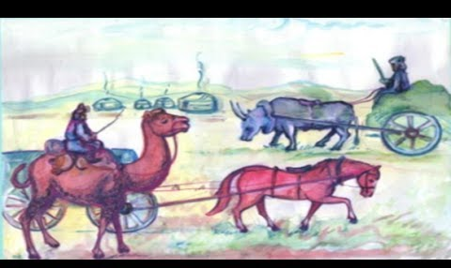
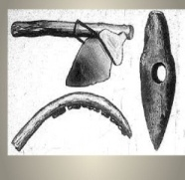
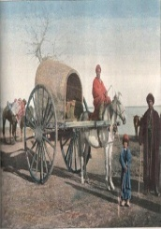
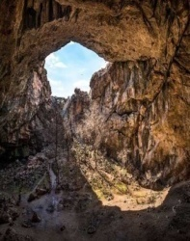
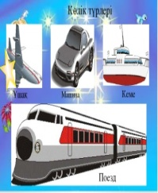
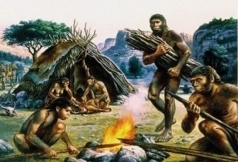
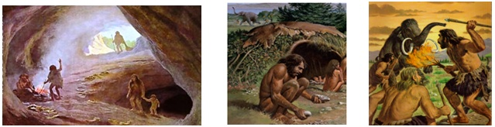
“Ойлан, топтас, талқыла” әдісі
1-топ
2-топ
3-топ
Суреттерге қарай отырып, баспаналарын зертте
Суреттерге сүйене отырып, ежелгі және қазіргі көліктерді салыстыр
Ежелгі адамдардың баспанасын, тіршілігін, еңбек құралдарын сипатта
Себебі: оқушылар берілген дереккөздерді (суреттерді) пайдалана отырып,өзара қарым-қатынас арқылы талқылайды, сыни тұрғыдан ойланады,өз идеяларын айтады,өз ойларын еркін жеткізе алады.

Slide 4
САРАЛАУ ТӘСІЛДЕРІ
“Назар аудар” әдісі
« Ойлан, топтас талқыла» әдісі Барлық оқушылар Ежелгі адмдардың баспанасын ,еңбек құралдарын әңгімелейді. Көптеген оқушылар ежелгі және қазіргі көліктерді салыстыра біледі. Кейбір оқушылар Суреттерге мұқият қарай отырып, баспаналарын зерттей отырып,ұсыныстарын айтады. Бұл әдісті қарқын бойынша саралаймын. Кейбір оқушылар басқаларына қарағанда жылдам жұмыс істейді. Қарқыны жай оқушыларға ЖАДА ұйымдастырамын.
«Өзім жасай аламын» әдісі Барлық оқушылар жұмыс барысында ермексазбен жұмыс істеу тәсілдерін біледі. Көптеген оқушылар берілген тапсырманы жасай алады. Кейбір оқушылар тапсырманы ермексазбен жұмыс істей отырып, еңбек құралдары туралы қосымша шығармашылық тапсырмаларды орындай алады. Бұл әдісті қарқын бойынша саралаймын. Кейбір оқушылар басқаларына қарағанда жылдам жұмыс істейді. Қарқыны тез оқушыға «Кім шапшаң »әдісі бойынша қосымша тапсырмалар беріледі. Қарқыны жай оқушыларға ЖАДА ұйымдастырамын.
Барлық оқушылар мультфильмді қарап, «Сақ патшайымы Томиристің ерлігі туралы әңгімелейді. Көптеген оқушылар сақтардың тұрмыс тіршілігі туралы біледі. Кейбір оқушылар өз ойларын ортаға салып,сақтардың мәдениетімен жазулары туралы қосымша мағлұматтар алады. Бұл әдісте диалог және қолдау көрсету бойынша саралаймын. Саралаудың бұл тәсілі топтың ішінде әңгіме жүргізіп, диалогке итермелейді. Диалогке тарту үшін жіңішке, жуан сұрақтарға жауап береді. Бұл әдісті қолдану барысында сөзбен қолдау көрсете отырып, ынталандырамын.

Slide 5
С
САРАЛАУ
2-тапсырма Тж
“Ойлан,топтас талқыла ”әдісі
Барлық оқушылар :Ежелгі адмдардың баспанасын ,еңбек құралдарын әңгімелейді. Көптеген оқушылар ежелгі және қазіргі көліктерді салыстыра біледі. Кейбір оқушылар Суреттерге мұқият қарай отырып, баспаналарын зерттей отырып,ұсыныстарын айтады. “Ойлан,топтас талқыла” әдісін қарқын бойынша саралаймын. Себебі:кейбір оқушылар басқаларына қарағанда жылдам жұмыс істейді. Қарқыны жай оқушыларға ЖАДА ұйымдастырамын.

Slide 6
КРИТЕРИАЛДЫ БАҒАЛАУ
Оқушылардың пән бойынша үлгерімі екі тәсілмен бағаланады: қалыптастырушы бағалау, жиынтық бағалау. Қалыптастырушы бағалау күнделікті оқыту мен оқу үдерісінің ажырамас бөлігі және тоқсан бойы жүйелі түрде жүргізіледі. (МАН)
Қалыптастырушы бағалау
Бағалау критерийлері
Ежелгі адамдардың өмірі бейнеленген көрнекі материалдарды зерттейді. Суреттерге сүйеніп ,ежелгі адамдардың өмірі туралы әңгімелейді
ҚБ «Ашық микрофон»әдісі
Дескриптор:
ҚБ «Суреттер сөйлейді» әдісі
Дескриптор:
Ежелгі адамдардың баспанасын тіршілігін, еңбек құралдарын сипаттайды.
ҚБ «Өз қолыммен»әдісі
Дескриптор:
Мультфильмді қарайды.
Сақтардың тіршілігі туралы әңгімелейді.
Еңбек құралдарын ажыратады.
Суреттерге қарап, баспанасын зерттейді.
Қазіргі және ежелгі көліктерді салыстырады.
Ермексаздан үңгірді жасайды.
Еңбек құралдарын жасайды.
Көліктерді жасайды.

Slide 7
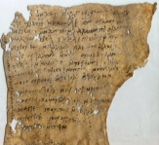
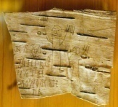
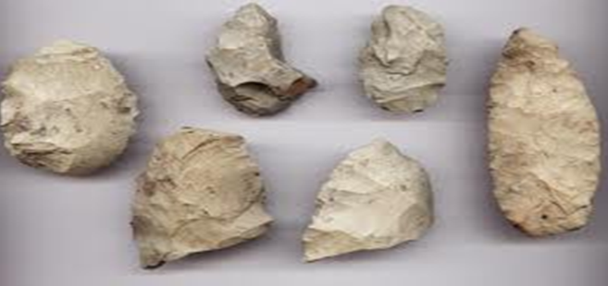
КЕРІ БАЙЛАНЫС “Даму деңгейі”
-толық түсіндім
-жартылай түсіндім
-түсінбедім

Slide 8
РЕФЛЕКСИЯ
Не қиын болды?
Нені үйрендім?
Алдағы уақытта
Мен қысқа мерзімді жоспарды құру кезінде бағалау критерийлері мен
дискриптор құруда қиналдым.
Мен жаңартылған білім беру мазмұны курс барысында оқу мақсатына сүйеніп ықшам сабақ құруды үйрендім. Осы курста қысқа мерзімді жоспардың құрылу ерекшелігімен жұмыс жасауды үйрендім.
Алдағы уақытта осы
оқу барысында алған білімімді негізге ала отырып, оқытудың барлық дейгейіндегі үздіксіз білім жүйесін жетілдіремін.

